Slide 1
CRUCEROS | ANÁLISIS DE RENDIMIENTO
Dashboard Estratégico - Predicciones 2026 - Insights Accionables
Andrés Rivas Amil

Slide 2
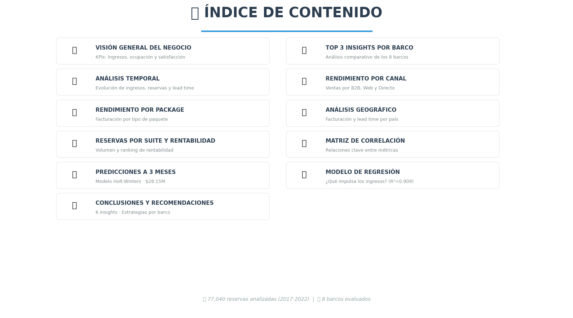

Slide 3
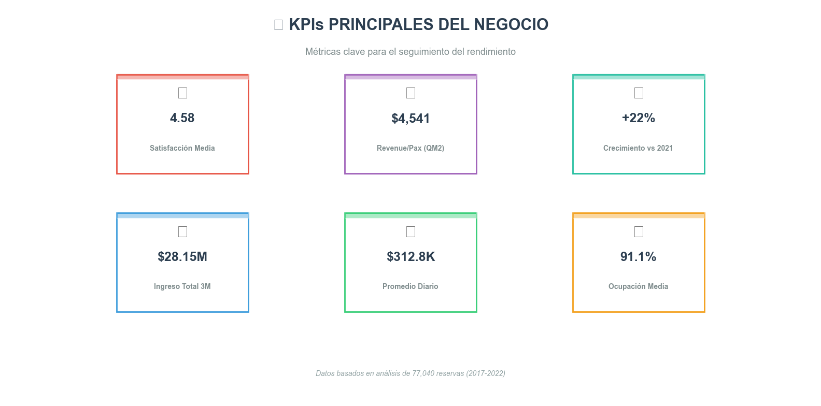

Slide 4
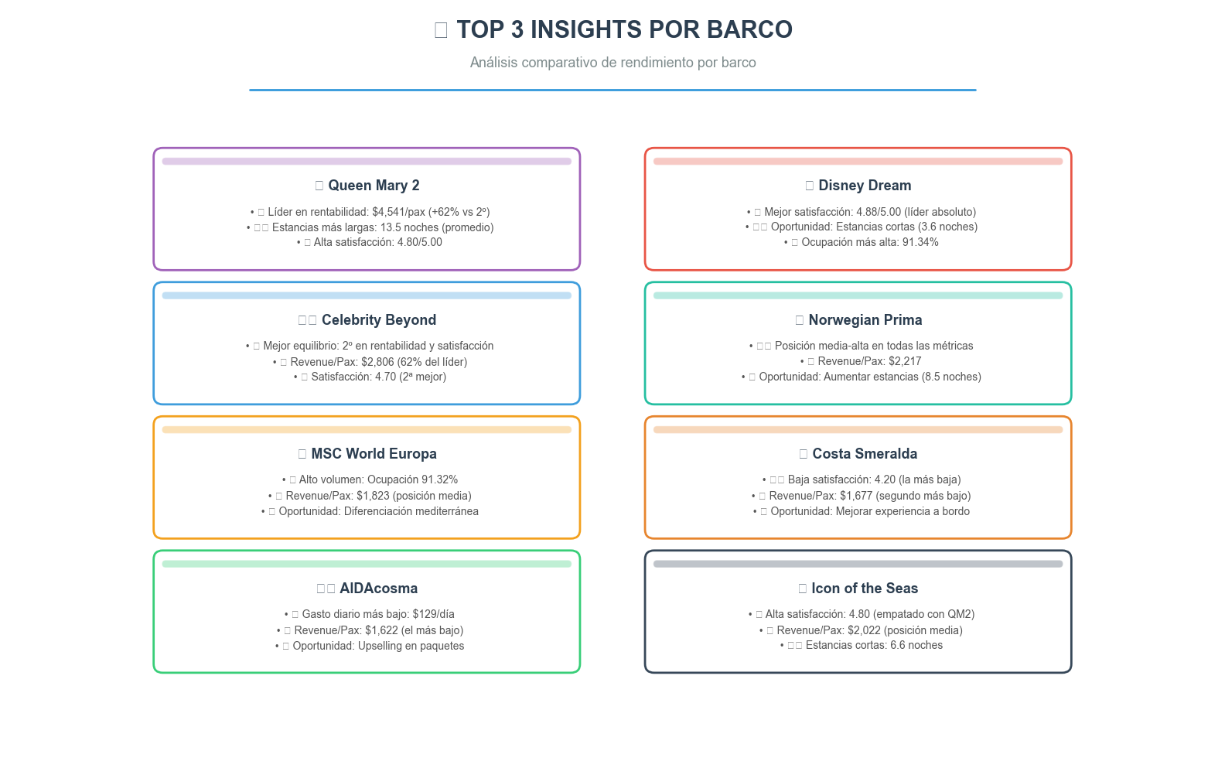

Slide 5
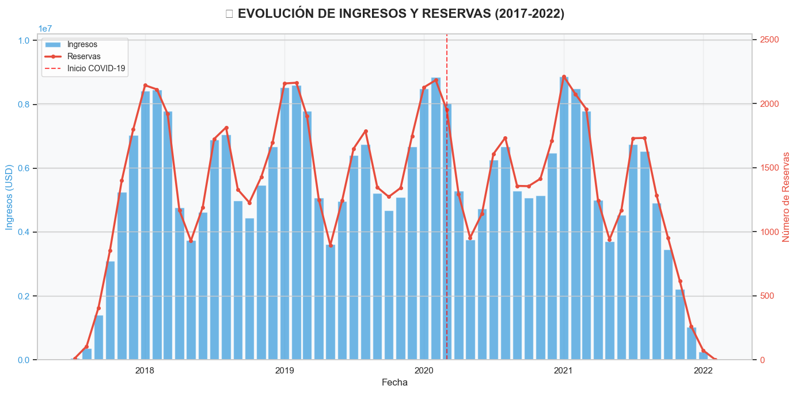
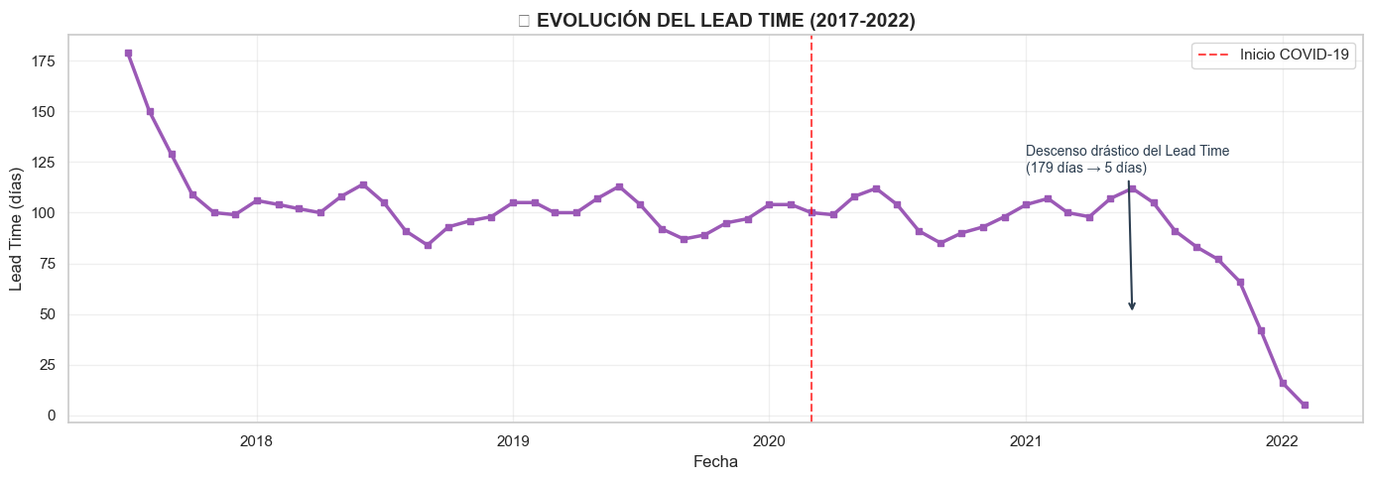
Evolución de ingresos y reservas
El negocio muestra un crecimiento exponencial desde 2017, con ingresos que pasan de $55K a $8.9M mensuales. La estacionalidad es clara: picos en enero-febrero (~2,100 reservas) y valles en mayo (~900 reservas). El Lead Time ha caído de 179 a 5 días, reflejando un cambio en el comportamiento del cliente hacia reservas de última hora.

Slide 6
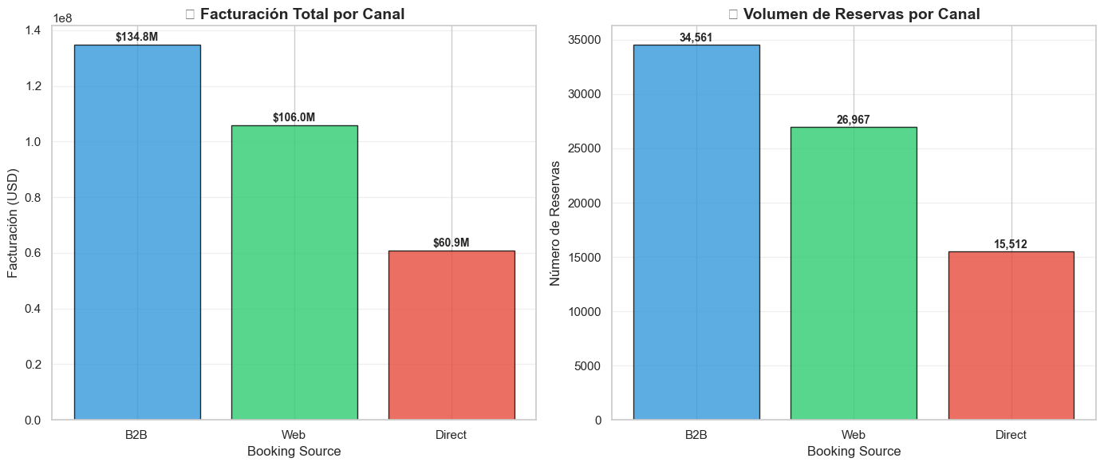
Ventas por canales de venta
El canal B2B (agencias) es el más importante en volumen y facturación, representando el 44% del total de reservas. El canal Web le sigue con un 35%, mientras que Directo representa el 21%. La satisfacción es uniforme (~4.58) en todos los canales, indicando una experiencia consistente independientemente del canal de compra

Slide 7
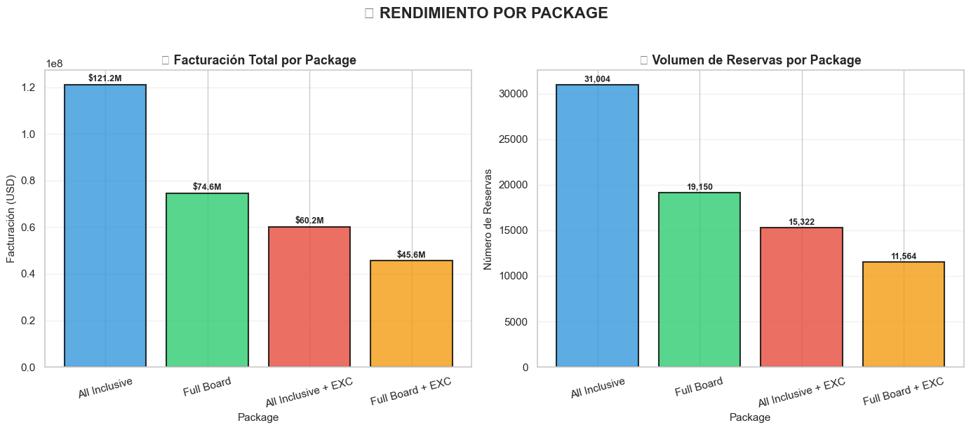
Rendimiento por Package
El All Inclusive es el producto estrella, pero el All Inclusive + EXC tiene margen de crecimiento (+2% vs 2021). Los packages con EXC (excursiones) tienen un gasto diario ligeramente mayor, sugiriendo que los clientes que compran excursiones gastan más a bordo.

Slide 8
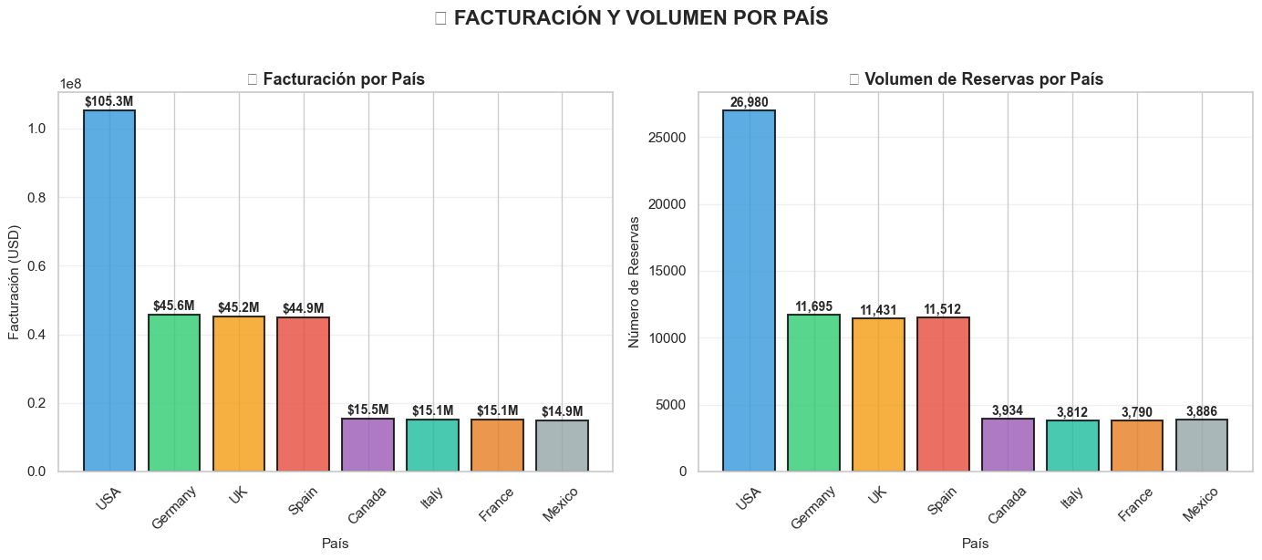
Análisis geográfico
El mercado norteamericano (USA + Canadá) genera $120.4M (40% del total)**, mientras que el mercado **europeo** genera **$135M (45% del total). Ambos bloques son estratégicos y requieren enfoques diferenciados.

Slide 9
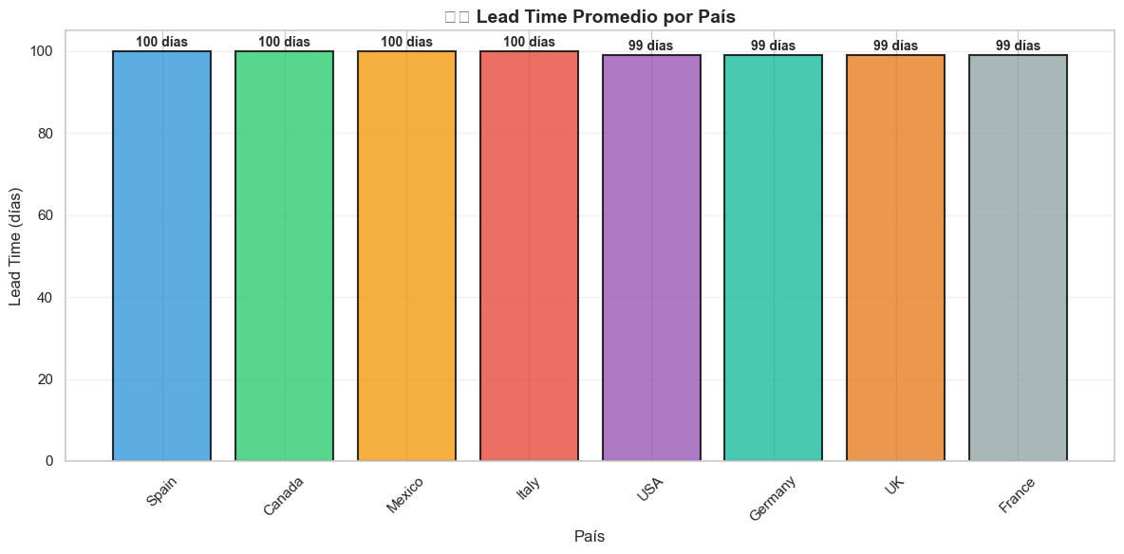
Análisis geográfico
El Lead Time (tiempo de anticipación en la reserva) es prácticamente homogéneo en todos los países, con valores entre 99 y 100 días. España, Canadá, México e Italia presentan el lead time más alto (100 días), mientras que USA, Alemania, UK y Francia tienen un lead time ligeramente inferior (99 días). Esta homogeneidad sugiere un comportamiento de compra consistente en todos los mercados, lo que facilita la planificación de campañas globales.

Slide 10
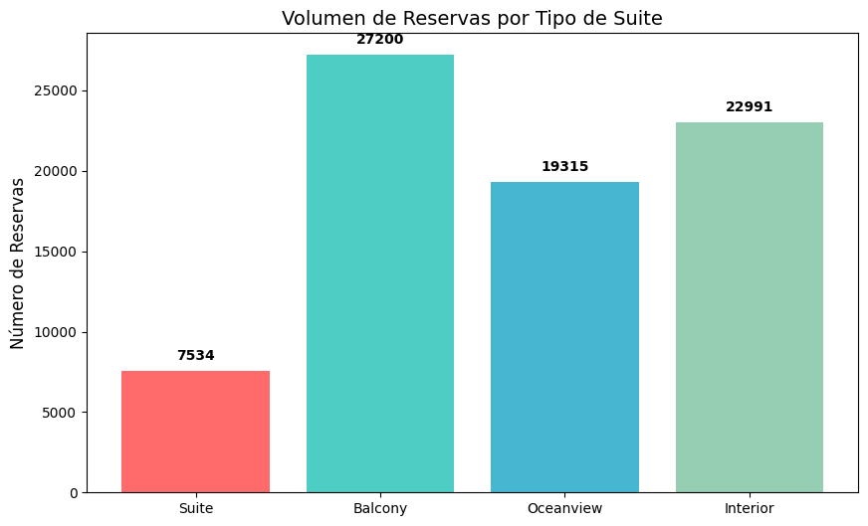
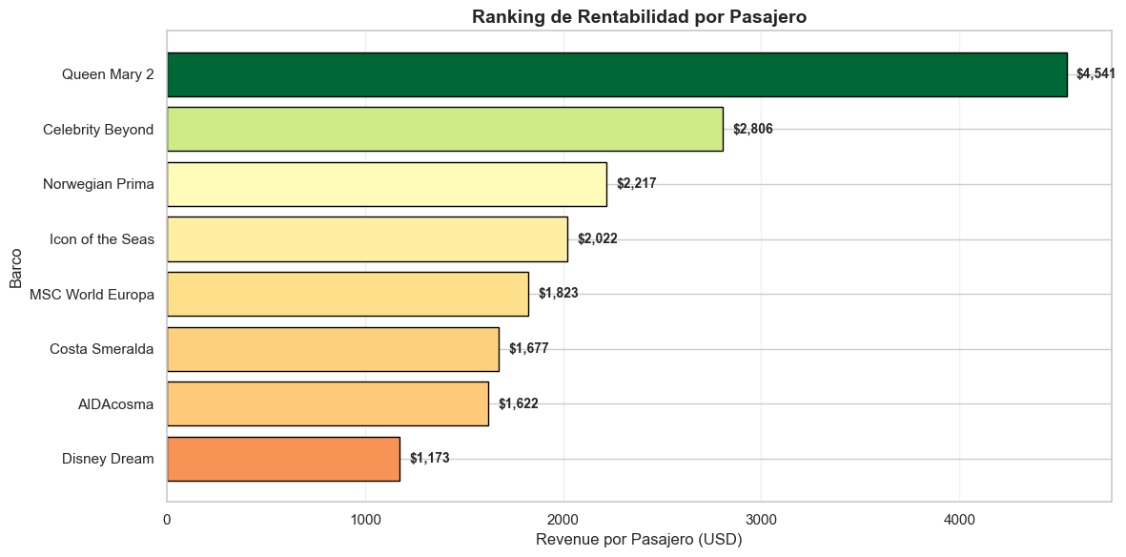
Reservas por Tipo Suite y Rentabilidad por pasajero
El Balcony es el tipo de suite más demandado con 27,200 reservas (36% del total), seguido de Interior con 22,991 (30%) y Oceanview con 19,315 (26%). Las Suites representan el segmento más pequeño con 7,534 reservas (10%), confirmando su posicionamiento como nicho premium. La distribución muestra un mercado equilibrado en las categorías medias, con oportunidad de crecimiento en el segmento premium.
La brecha del 287% entre Queen Mary 2 y Disney Dream evidencia que la estrategia de lujo y estancias largas es la más rentable. Disney Dream, a pesar de liderar en satisfacción (4.88), tiene un margen de mejora significativo en la duración de sus estancias.

Slide 11
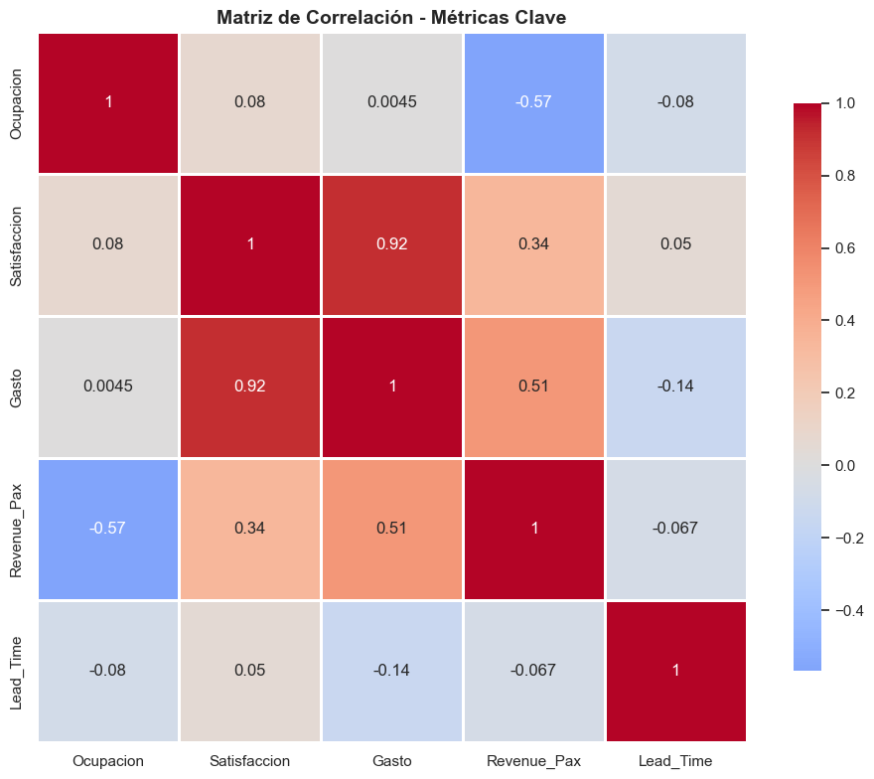
Matriz de Correlación
La matriz de correlación revela relaciones clave entre las métricas del negocio: Satisfacción vs Gasto (0.92) muestra una relación muy fuerte, indicando que los clientes que más gastan están más satisfechos. Revenue_Pax vs Ocupación (-0.57) confirma que ocupación no es igual a rentabilidad. El Lead Time (~0) no influye en ninguna métrica clave.
"Satisfacción vs Gasto: 0.92 → Correlación muy fuerte"
"Revenue_Pax vs Ocupación: -0.57 → Ocupación no es rentabilidad"
"Lead Time: ~0 → No influye en métricas clave"

Slide 12
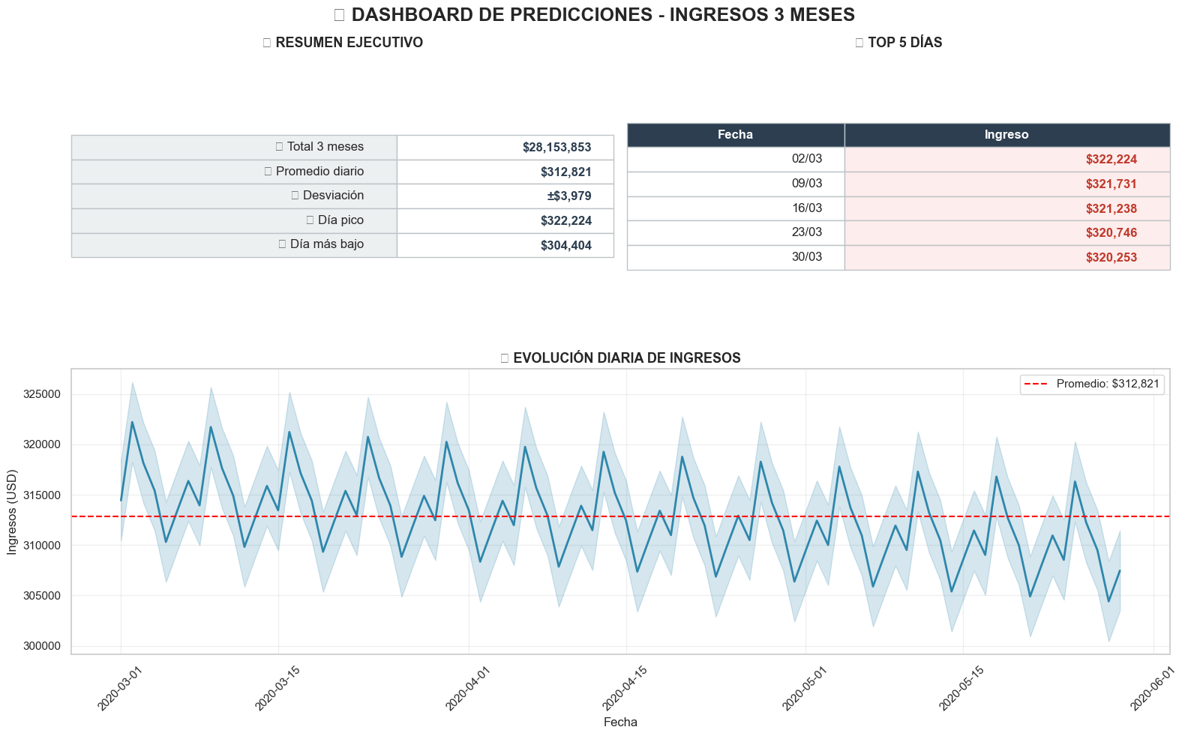
ML - Predicciones de Venta
El modelo predictivo basado en patrones pre-COVID (Holt-Winters) proyecta un ingreso total de $28.15M en los próximos 3 meses**, con un **promedio diario de $312,821. El comportamiento es altamente estable (desviación ±$3,979), con picos consistentes los lunes y valles los fines de semana. La alta previsibilidad del modelo permite una planificación financiera y operativa confiable, representando un +22% de crecimiento vs 2021.

Slide 13
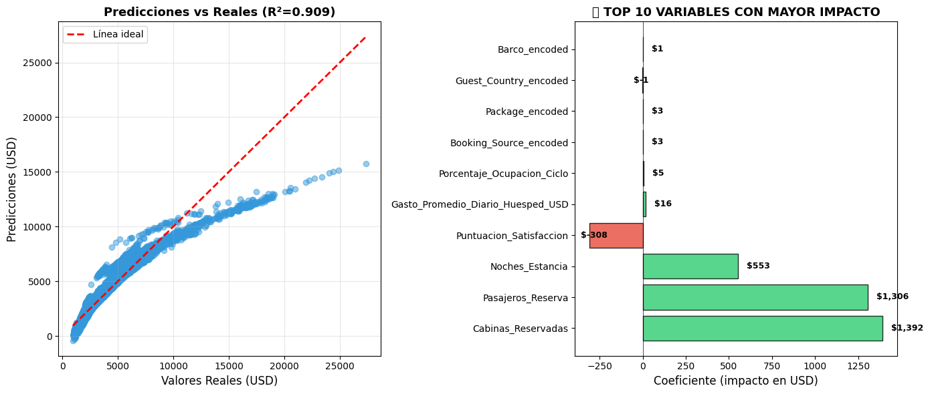
ML - Modelo de Regresión
El modelo de regresión (R²=0.909) identifica que aumentar cabinas reservadas (+$1,392)** y **pasajeros (+$1,306) son las palancas más efectivas para incrementar ingresos. Cada noche adicional de estancia genera +$553. La **satisfacción** penaliza los ingresos en -$308, lo que sugiere que los clientes más exigentes gastan menos.

Slide 14
